Slide 1
G. 赌徒问题
命题人：清华大学 陈鸿基
验题人：清华大学 吴作同
清华大学 张艺缤

Slide 2
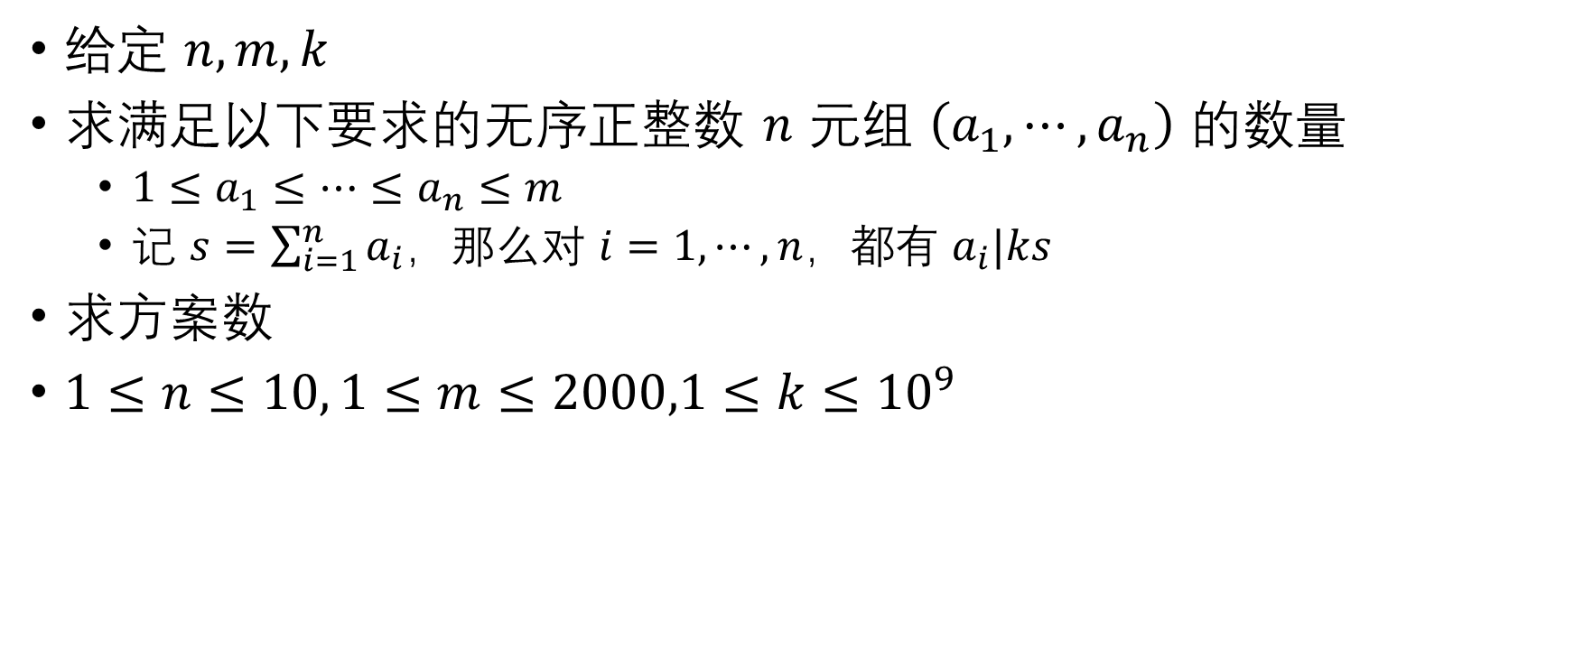
题目大意
给定 $n,m,k$
求满足以下要求的无序正整数 $n$ 元组 $\left(a_{1},⋯,a_{n}\right)$ 的数量
$1≤a_{1}≤⋯≤a_{n}≤m$
记 $s=\sum_{i=1}^{n}{a_{i}}$，那么对 $i=1,⋯, n$，都有 $a_{i}|ks$
求方案数
$1≤n≤10, 1≤m≤2000,1≤k≤{10}^{9}$

Slide 3
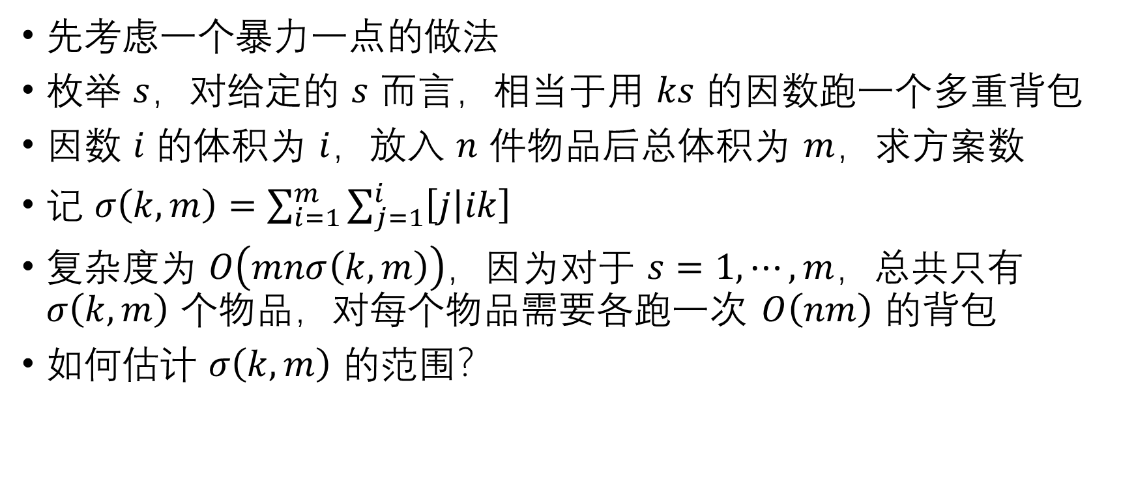
做法？
先考虑一个暴力一点的做法
枚举 $s$，对给定的 $s$ 而言，相当于用 $ks$ 的因数跑一个多重背包
因数 $i$ 的体积为 $i$，放入 $n$ 件物品后总体积为 $m$，求方案数
记 $σ\left(k,m\right)=\sum_{i=1}^{m}{\sum_{j=1}^{i}{\left[j | ik\right]}}$
复杂度为 $O\left(mnσ\left(k,m\right)\right)$，因为对于 $s=1,⋯,m$，总共只有 $σ\left(k,m\right)$ 个物品，对每个物品需要各跑一次 $O\left(nm\right)$ 的背包
如何估计 $σ\left(k,m\right)$ 的范围？

Slide 4
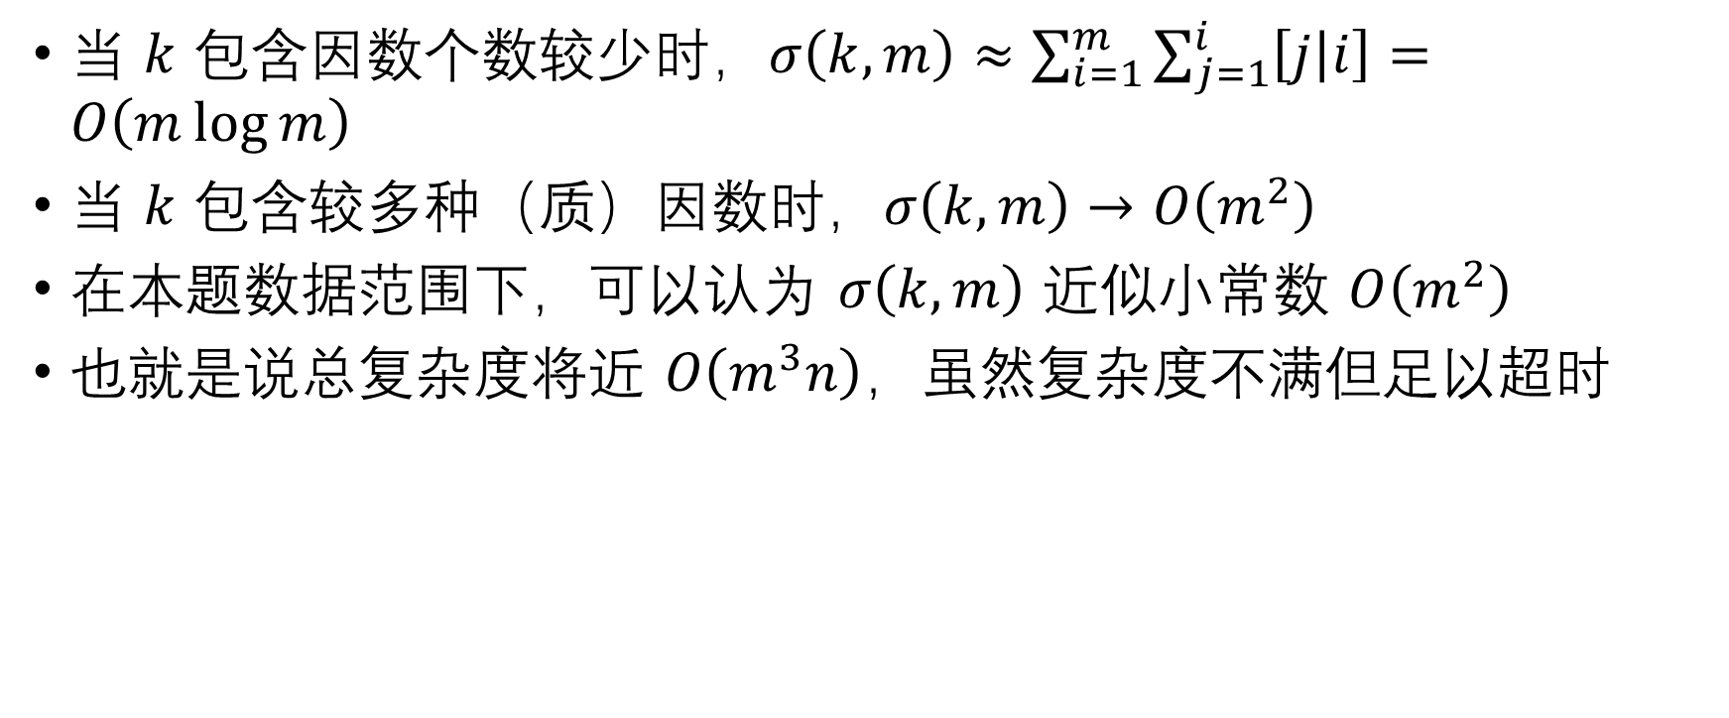
做法？
当 $k$ 包含因数个数较少时，$σ\left(k,m\right)≈\sum_{i=1}^{m}{\sum_{j=1}^{i}{\left[j | i\right]}}=O\left(m\log{m}\right)$
当 $k$ 包含较多种（质）因数时，$σ\left(k,m\right)→O\left(m^{2}\right)$
在本题数据范围下，可以认为 $σ\left(k,m\right)$ 近似小常数 $O\left(m^{2}\right)$
也就是说总复杂度将近 $O\left(m^{3}n\right)$，虽然复杂度不满但足以超时

Slide 5
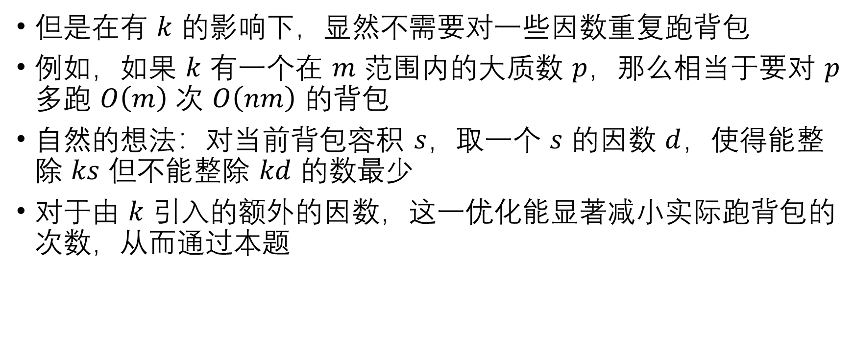
优化一下
但是在有 $k$ 的影响下，显然不需要对一些因数重复跑背包
例如，如果 $k$ 有一个在 $m$ 范围内的大质数 $p$，那么相当于要对 $p$ 多跑 $O\left(m\right)$ 次 $O\left(nm\right)$ 的背包
自然的想法：对当前背包容积 $s$，取一个 $s$ 的因数 $d$，使得能整除 $ks$ 但不能整除 $kd$ 的数最少
对于由 $k$ 引入的额外的因数，这一优化能显著减小实际跑背包的次数，从而通过本题

